Slide 1


Порядок определения Н(М)ЦК. методика составления сметы контракта. Приказ Минстроя России от 23.12.2019 № 841/пр. Приказ Минстроя России от 30.03.2020 № 175/пр.
2020

Slide 2

ВИЗИТНАЯ КАРТОЧКА ЭКСПЕРТА
Абрамова Наталья Алексеевна
Эксперт -практик в области закупок, лектор курсов, спикер семинаров, конференций по 44-ФЗ и 223-ФЗ
Практический опыт работы в сфере закупок - с 2003 года по н.в. , а также по осуществлению контроля на уровне субъекта РФ - с 2006 по 2013 год.
Автор дистанционных образовательных курсов «Профессионал закупок» www. profizakupok.ru
по 44-ФЗ и 223-ФЗ , используемых 105 образовательными учреждениями РФ Автор публикаций в специализированных изданиях в сфере закупок, в т.ч. с 2011 - в сборниках докладов Всероссийских практических конференций проводимых Институтом государственных и регламентированных закупок, конкурентной политики и антикоррупционных технологий (www.roszakupki.ru).
Дополнительные сведения:
полуфиналист конкурса «Лидеры России» по ДФО 2019 года.
© «РТС-тендер», 2020

Slide 3
План вебинара
Специфика определения НМЦК при закупке подрядных работ;
Порядок определения НМЦК и Методика составления сметы контракта, в соответствии с Приказом Минстроя России от 23.12.2019 №841/пр;
Порядок определения НМЦК при строительстве «под ключ» в соответствии с Приказом Минстроя России от 30.03.2020 № 175/пр.
© «РТС-тендер», 2020

Slide 4
ОСОбенНости ценообразования при закупке подрядных работ
ГрЗ
Сметные нормативы включенные в Федеральный реестр сметных нормативов и цен строительных ресурсов
44-ФЗ
Требования статьи 22 +
Статьи 110.1- 110.2, ч.55-63 статьи
112
С 31 марта 2020 года применяется новая сметно-нормативная база: ГЭСН-2020, ФЕР2020 или ФСНБ-2020
Приказ Минстроя от 23.12.20 №841/р (действует с 14.02.2020)
Приказ Минстроя от 30.03.2020 №175/пр (с 01.05.2020)
С 17 января 2020 года уточнен порядок проведения государственной экспертизы
проектной документации в связи с включением в ее предмет оценки достоверности определения сметной стоимости строительства ( ПП РФ от 31.12.2019 № 1948)
© «РТС-тендер», 2020

Slide 5
Разница в обосновании нмцк
(ч. 9 и ч. 9.1 ст. 22 44-ФЗ)
Содержание проектно-сметного метода | Случаи применения* | Особенности применения метода
НМЦК, ЦК с ед. подрядчиком, НМЦЕ определяется на основании проектной документации в соответствии с методиками и нормативами (государственными элементными сметными нормами) строительных работ и специальных строи тельных работ, утвержденными в соот ветствии с компетенцией ФОИВ, осуществляющим функции по выработке государственной политики и нормативно правовому регулированию в сфере строительства, или органом исполнительной власти субъекта РФ; | 1) Строительство, реконст-рукция, капитальный ремонт, снос объекта капитального строительства. 2) Текущий** ремонт зданий, строений, сооружений, помещений. | НМЦК, ЦК с ед. подрядчиком, ЦЕ определяется стоимостью работ, установленной утвержденной (согласованной) проектной документацией и проиндексированной с учетом изменения уровня цен, произошедшего в период с момента утверждения (согласования) проектной документации до момента определения НМЦК, и скорректированной на прогнозный индекс инфляции на период выполнения работ.
НМЦК, ЦК с ед. подрядчиком, НМЦЕ определяется на основании согласованной проектной документации в соответствии с реставрационными нормами и правилами, утвержденными ФОИВ | Проведение работ по сохранению объектов культурно го наследия (памятников истории и культуры) народов РФ, за исключением научно-методического руководства, технического и авторского надзора
*По контрактам «под ключ» включенным в Перечень в соответствии с ч.55 статьи 112 данный метод не применяется
( см.ч.59 ст.112)
** ч.9.1. статьи 22 «Проектно-сметный метод может применяться при определении и обосновании начальной (максимальной) цены контракта, цены контракта, заключаемого с единственным поставщиком (подрядчиком, исполнителем), на текущий ремонт зданий, строений, сооружений, помещений».
© «РТС-тендер», 2020

Slide 6
Специфика обоснования нмцк
Статья 22 дополнена ч.9.2:
Определение НМЦК, цены контракта, заключаемого с ед. поставщиком (подрядчиком, исполнителем), предметом которых являются строительство, реконструкция, капитальный ремонт, снос объектов кап. строительства, выполнение работ по сохранению объектов культурного наследия, с использованием проектно-сметного метода осуществляется в порядке, установленном настоящим ФЗ, исходя из сметной стоимости строительства, реконструкции, капитального ремонта объектов капитального строительства, определенной в соответствии со статьей 8.3 ГрК РФ.
Ч.1. статьи 8.3 Градостроительного Кодекса
Сметная стоимость строительства используется при формировании НМЦК, цены контрактов, заключаемых с ед. поставщиком (подрядчиком, исполнителем), предметом которых является выполнение работ по строительству, реконструкции, кап. ремонту, сносу объектов кап. строительства, сохранению объектов культурного наследия в соответствии с Законом №44-ФЗ и Законом №223-ФЗ при условии, что определение сметной стоимости строительства в порядке, установленном настоящей частью, в соответствии с настоящим Кодексом является обязательным.
При этом сметные нормативы и сметные цены строительных ресурсов, использованные при определении сметной стоимости строительства, не подлежат применению при исполнении указанных контрактов или договоров, если иное не предусмотрено таким контрактом или таким договором.
© «РТС-тендер», 2020

Slide 7
Проверка достоверности сметной стоимости
Ч.2. статьи 8.3 Градостроительного Кодекса
Сметная стоимость строительства, финансируемого с привлечением средств бюджетов бюджетной системы Российской Федерации, средств юридических лиц, созданных Российской Федерацией, субъектами РФ, муниципальными образованиями, юридических лиц, доля в уставных (складочных) капиталах которых Российской Федерации, субъектов РФ, муниципальных образований составляет более 50 процентов, подлежит проверке на предмет достоверности ее определения в ходе проведения государственной экспертизы проектной документации, в том числе на предмет ее непревышения над укрупненным нормативом цены строительства в случаях, установленных Правительством РФ.
При проведении капитального ремонта объектов капитального строительства указанная сметная стоимость подлежит такой проверке в случаях, установленных Правительством РФ.
Заключение о проверке достоверности подлежит включению в состав документации о закупке и должно размещаться ЕИС (см. разъяснения Союза инженеров-сметчиков от 17.12.2018 № б/н)
© «РТС-тендер», 2020

Slide 8
Проверка достоверности сметной стоимости
Постановление Правительства РФ от 05.03.2007 №145 ( в ред. ПП РФ № 1948 от 31.12.2019) "О порядке организации и проведения государственной экспертизы проектной документации и результатов инженерных изысканий»:
Предметом государственной экспертизы проектной документации являются (п.27 Положения об организации и проведении государственной экспертизы проектной документации и результатов инженерных изысканий, утв. ПП РФ №145):
а) оценка соответствия проектной документации требованиям технических регламентов, санитарно-эпидемиологическим требованиям, требованиям в области охраны окружающей среды…;
б) проверка достоверности определения сметной стоимости в случаях, установленных частью 2 статьи 8.3 Градостроительного кодекса Российской Федерации.
Постановление Правительства РФ от 18.05.2009 №427 «О порядке проведения проверки достоверности определения сметной стоимости строительства, реконструкции, капитального ремонта объектов капитального строительства, работ по сохранению объектов культурного наследия (памятников истории и культуры) народов Российской Федерации, финансирование которых осуществляется с привлечением средств бюджетов …» ОТМЕНЕНО
© «РТС-тендер», 2020

Slide 9
Проверка достоверности сметной стоимости
В связи с выходом Приказа Минстроя России от 08.04.2020 №195/пр «О признании утратившими силу некоторых приказов…»:
если сметная документация составленная с применением ФСНБ-2017 уже прошла проверку достоверности определения сметной стоимости в организациях гос. экспертизы проектной документации и результатов инженерных изысканий, то делать пересчет не нужно;
если застройщиком , заказчиком (техническим заказчиком) до даты заключения контракта принято решение о внесении изменений в сметную документацию в связи с выходом ФСНБ-2020, то такая сметная стоимость подлежит направлению на повторную экспертизу в части проверки достоверности.
ОСНОВАНИЕ: п.п.а) п.45(13) Положения об организации и проведении государственной экспертизы… утв. ПП РФ от 05.03.2007 №145 ( в ред. ПП РФ от 31.12.2019 №1948).
© «РТС-тендер», 2020

Slide 10
Порядок определения нмцк в градостроительной деятельности
Приказом Министерства строительства и жилищно-коммунального хозяйства Российской Федерации от 23.12.2019 №841/пр
«Об утверждении Порядка определения начальной (максимальной) цены контракта, цены контракта заключаемого с единственным поставщиком (подрядчиком, исполнителем), начальной цены единицы товара, работы, услуги при осуществлении закупок в сфере градостроительной деятельности (за исключением территориального планирования) и Методики составления сметы контракта, предметом которого являются строительство, реконструкция объектов капитального строительства
Утверждены:
а) Порядок определения начальной (максимальной) цены контракта, цены контракта, заключаемого с единственным поставщиком (подрядчиком, исполнителем), начальной цены единицы товара, работы, услуги при осуществлении закупок в сфере градостроительной деятельности (за исключением территориального планирования) (Приложение № 1 к Приказу);
б) Методика составления сметы контракта, предметом которого являются строительство, реконструкция объектов капитального строительства (Приложение №2).
© «РТС-тендер», 2020

Slide 11
На кого распространяется приказ №841/пр?
Порядок определения начальной (максимальной) цены контракта, цены контракта, заключаемого с единственным поставщиком (подрядчиком, исполнителем), начальной цены единицы товара, работы, услуги при осуществлении закупок в сфере градостроительной деятельности (за исключением территориального планирования) (далее - Порядок) устанавливает общие правила определения государственными или муниципальными заказчиками (далее - заказчики) начальной (максимальной) цены контракта, цены контракта, заключаемого с единственным поставщиком (подрядчиком, исполнителем) (далее - НМЦК), начальной цены единицы товара, работы, услуги…
В статье 3 Закона №44-ФЗ определены понятия «государственного заказчика», «муниципального заказчика» (органы власти + КУ+ органы УВФ)
и отдельно более широкое понятие «заказчик» - гос. или мун. заказчик либо в соответствии с частями 1 и 2.1 статьи 15 Закона №44-ФЗ бюджетное учреждение, ГУП, МУП осуществляющие закупки.
© «РТС-тендер», 2020

Slide 12
На кого распространяется приказ №841/пр?
«… Закон № 44-ФЗ регулирует отношения, связанные с расходованием денежных средств заказчиками.
Приказом Минстроя России от 23 декабря 2019 г. № 841/пр (зарегистрирован в Минюсте России 3 февраля 2020 г. № 57401) утвержден Порядок определения начальной (максимальной) цены контракта (НМЦК), цены контракта, заключаемого с единственным поставщиком (подрядчиком, исполнителем), начальной цены единицы товара, работы, услуги при осуществлении закупок в сфере градостроительной деятельности (за исключением территориального планирования) (далее - Приказ № 841/пр).
Учитывая, что заказчики при расходовании денежных средств обязаны осуществлять отбор поставщика (подрядчика, исполнителя) путем проведения конкурентных процедур, установленных статьей 24 Закона № 44-ФЗ, либо у единственного поставщика (подрядчика, исполнителя) в случаях, установленных статьей 93 Закона № 44-ФЗ, положения Приказа № 841/пр применяются при определении НМЦК, цены контракта, заключаемого с единственным поставщиком (подрядчиком, исполнителем), начальной цены единицы товара, работы, услуги при осуществлении закупок в сфере градостроительной деятельности за счет средств бюджетов бюджетной системы Российской Федерации бюджетными учреждениями, в том числе государственными учреждениями здравоохранения, являющимися заказчиками в соответствии с частью 1 статьи 15 Закона № 44-ФЗ.
Письмо Минстроя России от 10.03.2020 № 8494-ИТ/09 « О применении приказа Минстроя России от 23.12.2019 № 841/пр…»
© «РТС-тендер», 2020

Slide 13
Сфера применения Порядка определения НМЦК по приказу №841/пр
ПРИМЕНЯЕТСЯ ПРИ ЗАКУПКАХ
НЕ ПРИМЕНЯЕТСЯ
1) Подрядных работ на территории РФ по:
инженерным изысканиям для подготовки проектной документации, строительства, реконструкции объектов капитального строительства;
2) Услуг по исполнению функций технического заказчика, в том числе по составлению проекта сметы контракта.
подготовке проектной документации объектов кап. строительства;
строительству объектов кап. строительства или некапитальных строений и сооружений; реконструкции объектов кап. строительства;
сносу объектов капитального строительства;
по сохранению объектов культурного наследия (памятников истории и культуры) народов Российской Федерации.
капитальному ремонту объектов кап. строительства;
Если объектом закупки являются (работы, услуги):
в сфере территориального планирования;
по текущему ремонту;
по строительству объектов «под ключ» осуществляемых по ч.16.1 статьи 34 и в соответствии с п.55-63 статьи 112 Закона о контрактной системе.
© «РТС-тендер», 2020

Slide 14
Технический заказчик
ТЕХНИЧЕСКИЙ ЗАКАЗЧИК - юридическое лицо, которое уполномочено застройщиком и от имени застройщика заключает договоры о выполнении инженерных изысканий, о подготовке проектной документации (ПД), о строительстве, реконструкции, кап. ремонте объектов кап. строительства, подготавливает задания на выполнение указанных видов работ, предоставляет лицам, выполняющим инженерные изыскания и (или) осуществляющим подготовку ПД, строительство, реконструкцию, кап. ремонт объектов кап. строительства, материалы и документы, необходимые для выполнения указанных видов работ, утверждает ПД, подписывает документы, необходимые для получения разрешения на ввод объекта капитального строительства в эксплуатацию, осуществляет иные функции, предусмотренные законодательством о градостроительной деятельности.
Функции технического заказчика могут выполняться только членом СРО, за исключением случаев, предусмотренных частью 2¹ статьи 47, частью 4¹ статьи 48, частью 2² статьи 52 Градостроительного кодекса Российской Федерации.
© «РТС-тендер», 2020

Slide 15
Общие правила определения нмцк по приказу №841/пр
НМЦК рассчитывается с учетом НДС (кроме случаев, когда такой налог не уплачивается);
В зависимости от объекта закупки в Приказе предусмотрены различные методики и формулы расчета НМЦК (Приложения №2-4 к Порядку определения НМЦК);
Если количество закупаемых ТРУ в сфере градостроительной деятельности (за искл. территориального планирования) невозможно определить, то вместо НМЦК устанавливается начальная цена ТРУ, начальная сумма цен указанных единиц и максимальное значение цены контракта;
Установленный приказом Порядок определения НМЦК применяется и к закупкам у единственного подрядчика (исполнителя).
© «РТС-тендер», 2020

Slide 16
Основная Методология определения стоимости подрядных работ
Фактическая инфляция
Прогнозная инфляция
Информация с сайта Федеральной службы гос. статистики
Информация с сайта МЭР
При закупках работ по проектированию и инженерным изысканиям, применяется
только прогнозная инфляция
© «РТС-тендер», 2020

Slide 17
Порядок и Формулы расчета. ПИР.
НМЦК при осуществлении закупок подрядных работ по инженерным изысканиям и (или) по подготовке проектной документации определяется по формуле (п.13):
где:
Ц_{ПР}- НМЦК при осуществлении закупок подрядных работ по инженерным изысканиям и (или) по подготовке проектной документации;
С_{ПР} - стоимость подрядных работ по подготовке проектной документации, определенная в соответствии с пунктом 4 Порядка;
К_{ИФЛ}- индекс прогнозной инфляции, рассчитываемый как среднее арифметическое между индексами прогнозной инфляции на даты начала и окончания работ.
© «РТС-тендер», 2020

Slide 18
Порядок и Формулы расчета. Подрядные работы
НМЦК при осуществлении закупок подрядных работ по строительству, реконструкции, капитальному ремонту, сносу объектов капитального строительства, работ по сохранению объектов культурного наследия (памятников истории и культуры) народов РФ, а также строительству некапитальных строений и сооружений определяется (п.20):
а) на основании утвержденной заказчиком в составе проектной документации сметной документации, прошедшей проверку на предмет достоверности определения сметной стоимости по объектам, в случае если в соответствии с частью 2 статьи 8.3 Градостроительного кодекса РФ сметная стоимость строительства подлежит проверке на предмет достоверности ее определения;
б) если сметная стоимость строительства не подлежит проверке на предмет достоверности ее определения - на основании утвержденной заказчиком в составе проектной документации сметной документации по объектам.
© «РТС-тендер», 2020

Slide 19
Индексы инфляции
НМЦК на выполнение подрядных работ по строительству, реконструкции, капитальному ремонту, сносу объекта капитального строительства определяется с применением (п.5):
а) официальной статистической информации об индексах цен на продукцию (затраты, услуги) инвестиционного назначения по видам экономической деятельности (строительство), публикуемой Федеральной службой государственной статистики для соответствующего периода или индексов фактической инфляции (при наличии), установленных уполномоченными органами исполнительной власти субъектов Российской Федерации, в случае осуществления закупок за счет средств бюджета субъекта Российской Федерации .
Индексы фактической инфляции применяются для пересчета сметной стоимости строительства из уровня цен на дату утверждения проектной документации в уровень цен на дату определения НМЦК
© «РТС-тендер», 2020

Slide 20
Индексы инфляции
б) индексов-дефляторов Министерства экономического развития Российской Федерации по строке "Инвестиции в основной капитал (капитальные вложения)" или прогнозных индексов инфляции (при наличии), установленных уполномоченным органом исполнительной власти субъекта РФ, в случае осуществления закупок за счет средств бюджета субъекта РФ.
Индексы прогнозной инфляции применяются для пересчета сметной стоимости строительства из уровня цен на дату определения НМЦК в уровень цен соответствующего периода реализации проекта.
При расчете индекса прогнозной инфляции используются значения индексов-дефляторов МЭР по строке «Инвестиции в основной капитал» для соответствующего периода, приведенные в «Прогнозе индексов дефляторов и индексов цен производителей по видам экономической деятельности до 2024 года», содержащейся в файле «17) Дефляторы базовый. xls».
© «РТС-тендер», 2020

Slide 21
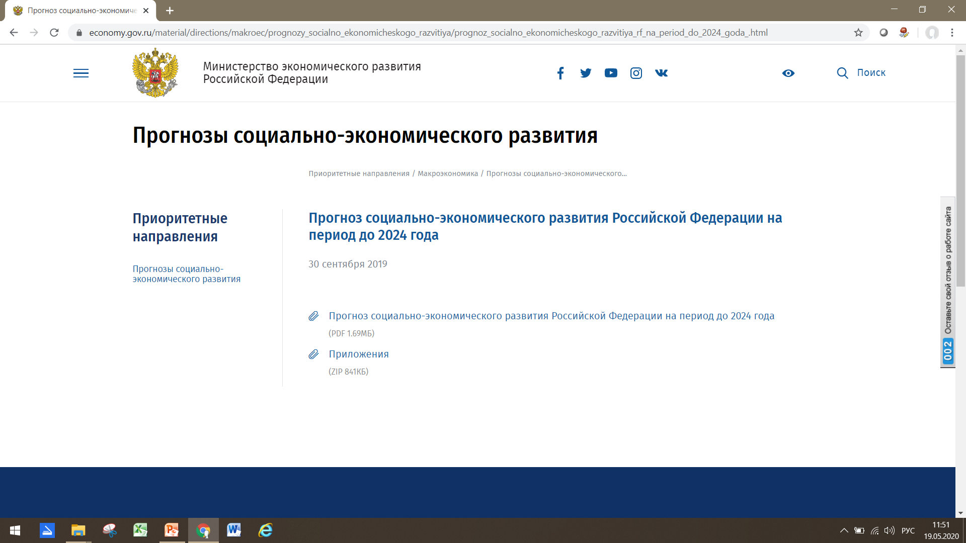
Где брать Индексы прогнозной инфляции?
© «РТС-тендер», 2020

Slide 22
Алгоритм определения нмцк подрядных работ
Для работ по сроку > 1 года применяется формула расчета указанная в п. 23
Производится пересчет сметной стоимости подрядных работ из уровня цен на дату утверждения проектной документации в текущий уровень цен на дату определения НМЦК на выполнение подрядных работ с применением индексов фактической инфляции за соответствующий период
Показатели сметной стоимости подрядных работ по главам сводного сметного расчета стоимости строительства в текущем уровне цен умножаются на индекс прогнозной инфляции на период строительства (ИПИ), который рассчитывается как среднее арифметическое между ИПИ на даты начала и окончания работ с учетом срока выполнения работ в соответствии с проектной документацией.
ПД утверждена 25.05.2019 | Обоснование НМЦК 25.05.2020 | Срок завершения строительства 31.12. 2021
© «РТС-тендер», 2020

Slide 23
Порядок и Формулы расчета. Подрядные работы
НМЦК на выполнение подрядных работ по строительству, реконструкции, кап. ремонту, сносу объектов кап. строительства, работ по сохранению объектов культурного наследия (памятников истории и культуры) народов РФ, а также строительству некапитальных строений и сооружений, срок проведения которых переходит на второй и (или) последующие годы строительства, определяется с учетом установленных контрактом сроков строительства по формуле (п.23):
где
Ц_{п}- НМЦК на выполнение подрядных работ;
С - сметная стоимость подрядных работ, подлежащих выполнению подрядчиком;
К_{инфл} = Д¹хК¹ + Д² х К² + ... + Д^{i} х К^{i} , где
Д¹, Д² , Д^{i} - доля сметной стоимости работ, подлежащих выполнению подрядчиком соответственно в 1-й, 2-й, 3-й, i-ый годы строительства объекта;
i - год завершения строительства объекта;
К¹- индекс прогнозной инфляции (ИПИ) за первый год строительства объекта, определяемый как среднее арифметическое между ИПИ на дату начала строительства объекта и ИПИ на декабрь первого года строительства объекта;
К² - ИПИ, учитывающий инфляцию за первый и второй годы строительства объекта. Рассчитывается как произведение ИПИ, устанавливаемого нарастающим итогом на декабрь первого года строительства объекта, и ИПИ на второй год строительства объекта, определенного как среднее арифметическое между ИПИ на январь второго года строительства объекта и ИПИ на декабрь второго года строительства объекта;
К^{i} - ИПИ, учитывающий инфляцию за весь период строительства объекта. Указанный индекс рассчитывается как произведение ИПИ, устанавливаемого нарастающим итогом на декабрь предшествующего года строительства объекта, и ИПИ на последний год строительства объекта, определенного как среднее арифметическое между ИПИ на январь последнего года строительства объекта и ИПИ на дату окончания строительства объекта в последнем году.
© «РТС-тендер», 2020

Slide 24
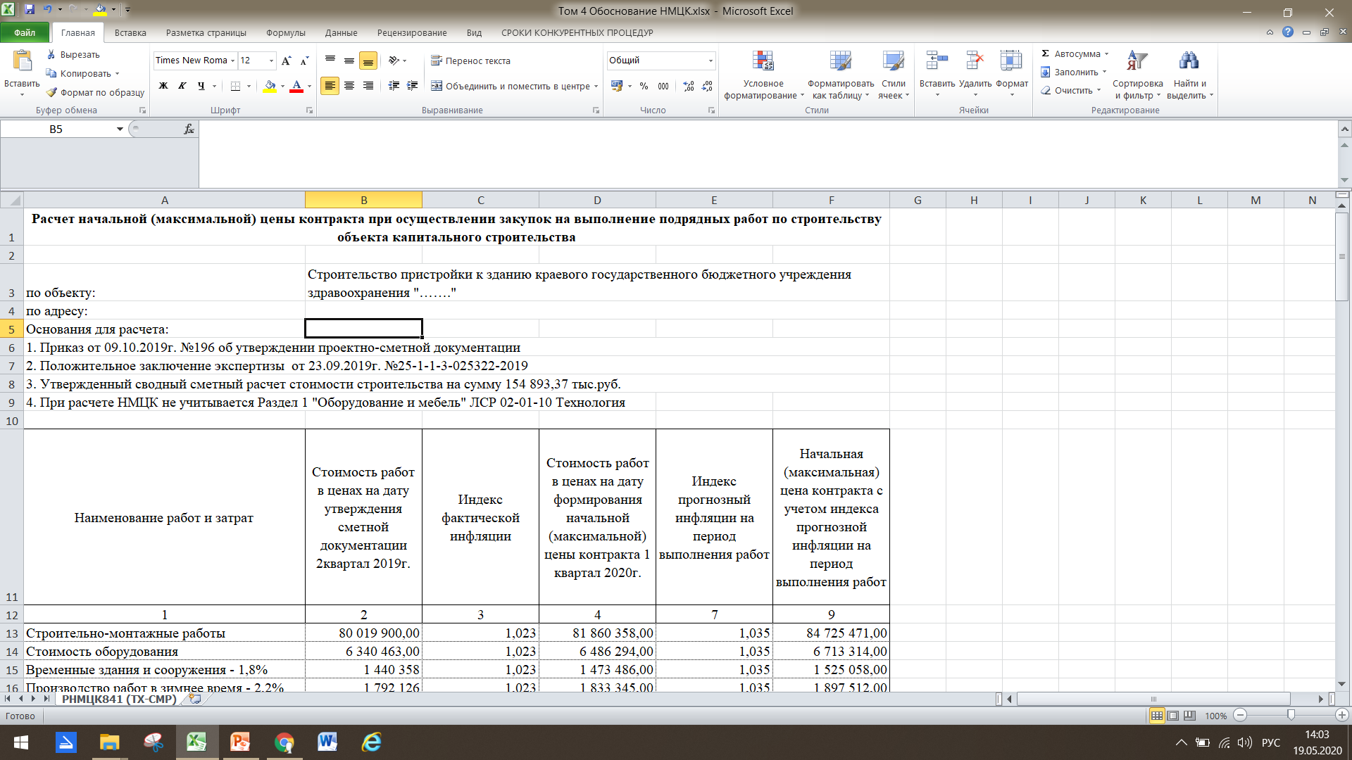
Порядок и Формулы расчета. пример
80019900*1,023= 81860358
81860358 *1,035= 84725471
© «РТС-тендер», 2020

Slide 25
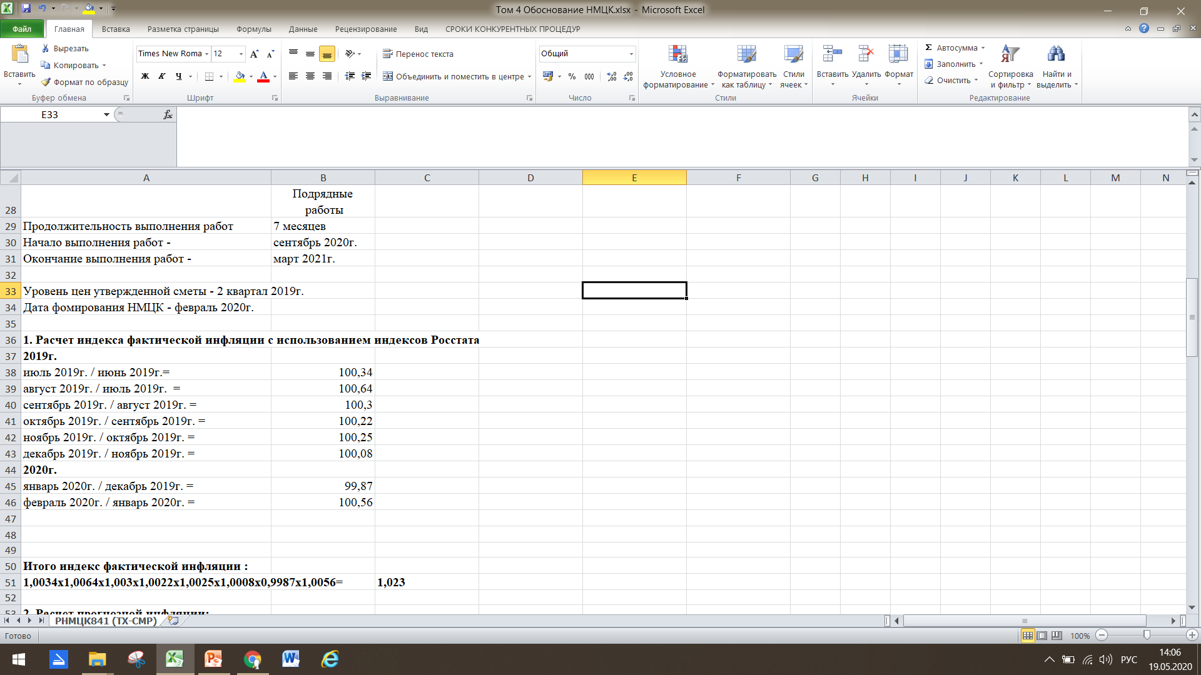
Порядок и Формулы расчета. пример
© «РТС-тендер», 2020

Slide 26
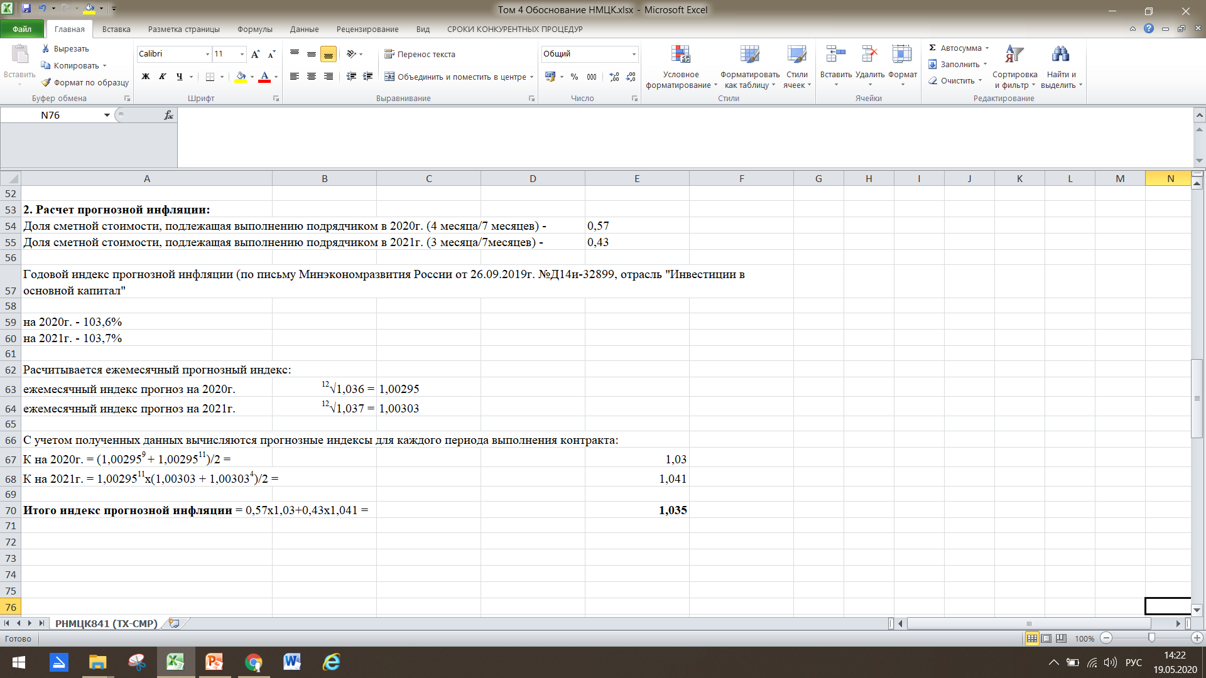
Порядок и Формулы расчета. пример
© «РТС-тендер», 2020

Slide 27
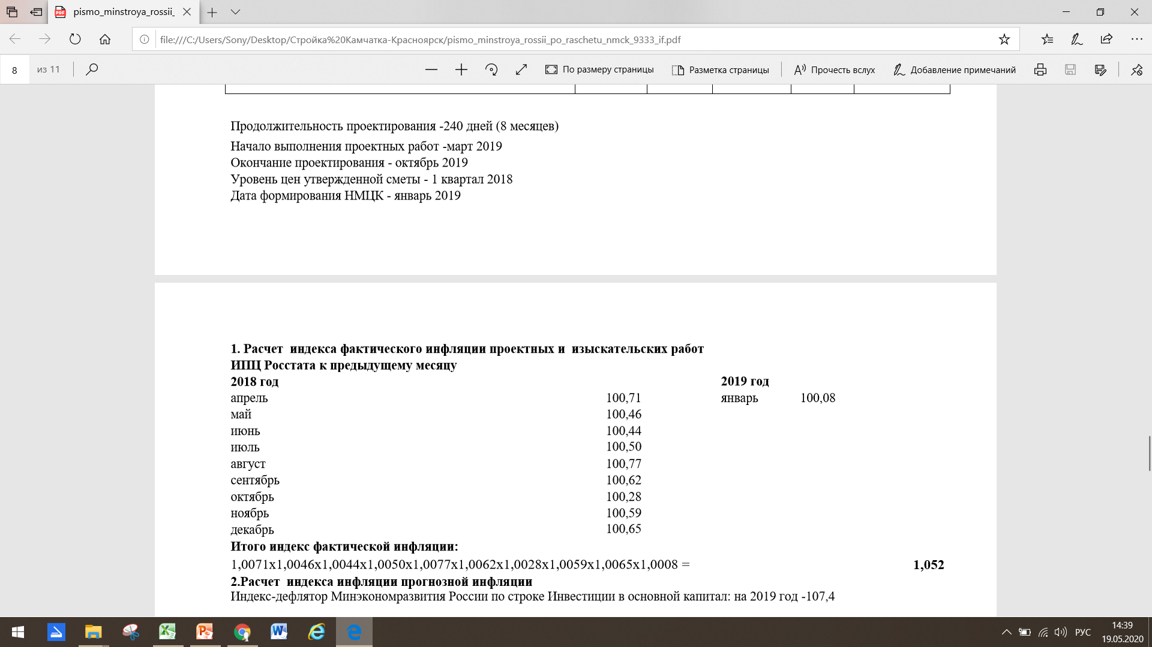
Порядок и Формулы разъяснения минстроя
Письмо Минстроя России от 16.03.2020 № 9333-ИФ/09 «По вопросу применения официальной статистической информации об индексах цен на продукцию (затраты, услуги) инвестиционного назначения»
© «РТС-тендер», 2020

Slide 28
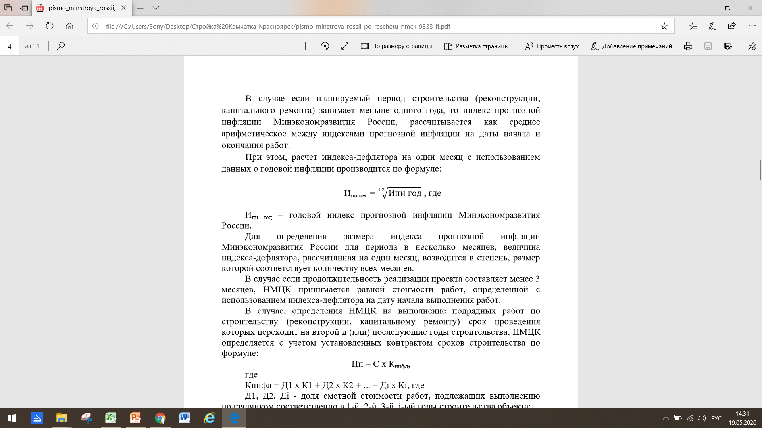
Порядок и Формулы разъяснения минстроя
Письмо Минстроя России от 16.03.2020 № 9333-ИФ/09 «По вопросу применения официальной статистической инфор-мации об индексах цен на продукцию (затраты, услуги) инвестиционного назначения»
© «РТС-тендер», 2020

Slide 29
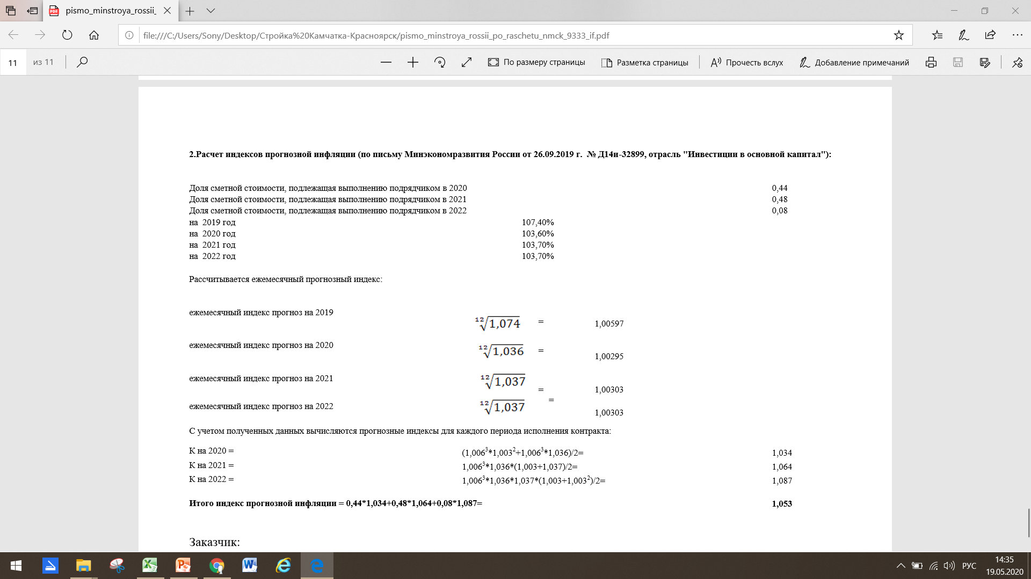
Порядок и Формулы разъяснения минстроя
Письмо Минстроя России от 16.03.2020 № 9333-ИФ/09 «По вопросу применения офици-альной статистической информации об индексах цен на продукцию (затраты, услуги) инвести-ционного назначения»
© «РТС-тендер», 2020

Slide 30
Порядок и Формулы расчета. Услуги технического заказчика
НМЦК при осуществлении закупок услуг по исполнению функций технического заказчика определяется в следующей последовательности (п.18):
а) производится пересчет сметной стоимости работ и услуг, осуществляемых техническим заказчиком, из уровня цен на дату утверждения проектной документации в текущий уровень цен на дату определения НМЦК при осуществлении закупок услуг по исполнению функций технического заказчика с применением индексов фактической инфляции за соответствующий период;
б) показатели сметной стоимости работ и услуг, осуществляемых техническим заказчиком в текущем уровне цен, умножаются на индекс прогнозной инфляции на период строительства, реконструкции, капитального ремонта, сноса объектов капитального строительства, работ по сохранению объектов культурного наследия (памятников истории и культуры) народов Российской Федерации, а также строительства некапитальных строений и сооружений.
Индекс прогнозной инфляции на период оказания услуг (выполнения работ) рассчитывается как среднее арифметическое между индексами прогнозной инфляции на дату начала и дату окончания оказания услуг (работ), определенных с учетом срока оказания услуг (выполнения работ) в соответствии с проектной документацией.
© «РТС-тендер», 2020

Slide 31
Порядок и Формулы расчета. Услуги технического заказчика
НМЦК при осуществлении закупок услуг по исполнению функций технического заказчика, в том числе по составлению проекта сметы контракта на период строительства, реконструкции, кап. ремонта, сноса объектов кап. строительства, работ по сохранению объектов культурного наследия (памятников истории и культуры) народов РФ, а также строительства некапитальных строений и сооружений, определяется (п.16):
а) на основании утвержденной заказчиком в составе проектной документации сметной документации, прошедшей проверку на предмет достоверности определения сметной стоимости по объектам, в случае если в соответствии с частью 2 статьи 8.3 ГрК РФ сметная стоимость строительства подлежит проверке на предмет достоверности ее определения;
б) если сметная стоимость строительства не подлежит проверке на предмет достоверности, то на основании утвержденной заказчиком в составе проектной документации сметной документации по объектам.
© «РТС-тендер», 2020

Slide 32
Порядок и Формулы расчета в случае расторжения контракта...
НМЦК при осуществлении закупок услуг по исполнению функций технического заказчика, подрядных работ по строительству, реконструкции, кап. ремонту, сносу объектов кап. строительства, сохранению объектов культурного наследия (памятников истории и культуры) народов РФ, строительству некапитальных строений и сооружений, оставшихся невыполненными в связи с расторжением ранее заключенных контрактов, определяется по формуле (п.25):
где:
Ц_{ост}- НМЦК на остатки услуг (работ);
С_{ост}- сметная стоимость остатков услуг (работ) в уровне цен утвержденной сметной документации в составе проектной документации, получившей положительное заключение гос. экспертизы проектной документации;
К₁- индекс фактической инфляции на дату формирования НМЦК на остатки услуг (работ);
К₂- индекс прогнозной инфляции (ИПИ) на период выполнения остатков работ, определяемый как среднее арифметическое между ИПИ на даты начала и окончания работ. При этом срок выполнения остатков услуг (работ) определяется заказчиком на основании проекта организации строительства с учетом срока выполненных работ.
© «РТС-тендер», 2020

Slide 33
расчет в случае расторжения контракта...
Сметная стоимость остатков услуг (работ) в текущем уровне (С_{ост}) определяется по формуле (п.26):
где
С_{общ}- общая сметная стоимость услуг (работ) на дату утверждения сметной документации в составе проектной документации (ПД), получившей положительное заключение гос. экспертизы ПД;
С_{вып} - сметная стоимость выполненных услуг (работ) в уровне цен утвержденной сметной документации в составе ПД, получившей положительное заключение государственной экспертизы.
Сметная стоимость выполненных услуг (работ) в уровне цен утвержденной сметной документации, получившей положительное заключение государственной экспертизы проектной документации (С_{вып1}), определяется по формуле (п.27):
где
С_{вып2}- стоимость выполненных услуг (работ) по ранее заключенным и расторгнутым контрактам, подтвержденная актами о приемке выполненных работ и справками о стоимости выполненных работ и затрат или иными первичными учетными документами, подписанными заказчиком;
К_{инф}- индекс прогнозной инфляции для соответствующего периода выполнения услуг (работ), учтенный в цене, указанной в расторгнутом контракте;
К_{сниж}- коэффициент тендерного снижения цены, учтенный в расторгнутом контракте.
© «РТС-тендер», 2020

Slide 34
Последствие расторжения контракта по ч.17.1 ст.95
ПРАВО ЗАКЛЮЧЕНИЯ КОНТРАКТА СО ВТОРЫМ УЧАСТНИКОМ, ПРИ УСЛОВИИ ВНЕСЕНИЯ ПОБЕДИТЕЛЯ В РНП (Ч. 17.1 СТАТЬИ 95):
В случае расторжения контракта по основаниям, предусмотренным ч.8 статьи 95 (соглашение сторон, решение суда, односторонний отказ) заказчик вправе заключить контракт с участником закупки, с которым в соответствии с Законом №44-ФЗ заключается контракт при уклонении от заключения контракта победителя, закупки (за исключением победителя, предусмотренного ч.14 статьи 83.2) и при условии согласия такого участника закупки заключить контракт.
Указанный контракт заключается с соблюдением условий, предусмотренных ч.1 статьи 34 с учетом положений ч. 18 статьи 95, и после предоставления в участником закупки обеспечения исполнения контракта, (если такое требование установлено).
При этом при расторжении контракта (за исключением контракта, указанного в ч. 9 статьи 37) в связи с односторонним отказом заказчика от исполнения контракта заключение контракта по ч.17.1 ст.95 допускается в случае, если в связи с таким расторжением принято решение о включении информации о поставщике (подрядчике, исполнителе), с которым расторгнут контракт, в реестр недобросовестных поставщиков (подрядчиков, исполнителей).
© «РТС-тендер», 2015 - 2020

Slide 35
расчет ЦК в случае расторжения контракта по ч.17.1 статьи 95
При осуществлении закупок остатков услуг (работ) в соответствии с частью 17.1 статьи 95 Федерального закона № 44-ФЗ цена контракта определяется по формуле (п.27):
где:
Ц_{ост} - цена контракта на выполнение услуг (работ);
С_{ост2} - стоимость остатков услуг (работ) в уровне цен на дату формирования НМЦК расторгнутого контракта;
К_{сниж2} - коэффициент тендерного снижения цены, предложенный участником закупки, с которым заключается контракт.
Стоимость остатков услуг (работ) в уровне цен на дату формирования НМЦК расторгнутого контракта (С_{ост2}) определяется по формуле (п.28):
где:
Ц_{нмцк}- НМЦК, по которой был заключен расторгнутый контракт;
С_{вып3} - стоимость выполненных услуг (работ) в уровне цен на дату формирования НМЦК расторгнутого контракта.
© «РТС-тендер», 2020

Slide 36
расчет ЦК в случае расторжения контракта по ч.17.1 статьи 95
Стоимость выполненных услуг (работ) в уровне цен на дату формирования НМЦК расторгнутого контракта (С_{вып3} ) определяется по формуле :
где
С_{вып2}- стоимость выполненных услуг (работ) по ранее заключенным и расторгнутым контрактам, подтвержденная актами о приемке выполненных работ и справками о стоимости выполненных услуг (работ) и затрат или иными первичными учетными документами, подписанными заказчиком;
К_{сниж} - коэффициент тендерного снижения цены, учтенный в расторгнутом контракте.
© «РТС-тендер», 2020

Slide 37
ОБРАТИТЕ ВНИМАНИЕ!
Приказ №841/пр не содержит порядок расчета цены контракта в случае если расторгнут контракт на ПИР.
Ч.3 статьи 110.2 Результатом выполненной работы по контракту, предметом которого являются подготовка проектной документации и (или) выполнение инженерных изысканий в соответствии с законодательством РФ о градостроительной деятельности, являются проектная документация и (или) документ, содержащий результаты инженерных изысканий. В случае, если в соответствии с Градостроительным кодексом РФ проведение экспертизы проектной документации и (или) результатов инженерных изысканий является обязательным, проектная документация и (или) документ, содержащий результаты инженерных изысканий, признаются результатом выполненных проектных и (или) изыскательских работ по такому контракту при наличии положительного заключения экспертизы проектной документации и (или) результатов инженерных изысканий.
© «РТС-тендер», 2020

Slide 38

СМЕТА КОНТРАКТА
ПО ПРИКАЗУ №841/пр
© «РТС-тендер», 2020

Slide 39
Основные понятия
Федеральным законом от 27.06.2019 №151- ФЗ «"О внесении изменений в Федеральный закон "Об участии в долевом строительстве многоквартирных домов и иных объектов недвижимости и о внесении изменений в некоторые законодательные акты Российской Федерации" и отдельные законодательные акты Российской Федерации« внесены изменения в Градостроительный Кодекс и Закон о контрактной системе в соответствии с которыми разграничены понятия «сметная стоимость», «НМЦК» и «Смета контракта».
- Сметная стоимость строительства, реконструкции, кап. ремонта, сноса объектов кап. строительства, работ по сохранению объектов культурного наследия - это расчетная стоимость указанных подрядных работ, подлежащая определению на этапе архитектурно-строительного проектирования, подготовки сметы на снос объекта капитального строительства и применению в соответствии со статьей 8.3 Градостроительного Кодекса (ч.30 ст.1 ГрК РФ).
© «РТС-тендер», 2020

Slide 40
Смета контракта
…в соответствии с частью 1 статьи 8.3 Градостроительного Кодекса РФ (в редакции Федерального закона от 27.06.2019 г. 151-ФЗ) « Сметная стоимость используется при формировании НМЦК ...при этом сметные нормативы и сметные цены строительных ресурсов, использованные при определении сметной стоимости строительства, не подлежат применению при исполнении указанных контрактов или договоров, если иное не предусмотрено таким контрактом или таким договором».
Ч.6.1 статьи 110.2 Закона №44-ФЗ: «…составление сметы такого контракта осуществляется в пределах цены контракта без использования предусмотренных проектной документацией в соответствии с Градостроительным кодексом РФ сметных нормативов, сведения о которых включены в федеральный реестр сметных нормативов, и сметных цен строительных ресурсов».
ЧТО ЭТО ЗНАЧИТ? Только то, что в самой смете контракта не используются ФЕР (ТЕР) ГЭСН, а формируются укрупненные комплексы (виды) работ.
© «РТС-тендер», 2020

Slide 41
Смета контракта. приказ Минстроя РФ №841/пр
БЫЛО: Если подрядчик подписал контракт и прилагаемые к нему сметы в том виде, в котором они входили в документацию, то он должен следовать указанной смете при выполнении работ и составлении акта приемки их результатов.
Изменения не означают что «классическая» смета заказчику при проведении закупки теперь нужна
СТАЛО: Роль такой сметы выполняет не смета, на основе которой заказчик сформировал НМЦК, составленная по сметным нормативам и прошедшая проверку достоверности, а специальная "смета контракта" по укрупненным видам (комплексам) работ и конструктивным элементам.
Смета контракта составляется заказчиком, а не подрядчиком!
© «РТС-тендер», 2020

Slide 42
Сфера применения методики Сметы контракта
Приказом Минстроя России от 23.12.2019 № 841/пр предусмотрено, что Методика обязательна при строительстве и реконструкции (п. 1 Методики Приложение №2 к Приказу №841/пр).
Если предметом закупки является капитальный ремонт:
смета контракта не составляется (см. решение Иркутского УФАС России от 19.03.2020);
требования статьи 110.2 (график выполнения работ) не подлежат применению (см. решение Татарстанского УФАС России №04-04/6056 по делу №016/06/110.2 -722/2020 от 12.05.2020)
© «РТС-тендер», 2020

Slide 43
Сфера применения методики Сметы контракта
Приказом Минстроя России от 23.12.2019 № 841/пр предусмотрено, что:
Методика применяется заказчиками при заключении контракта в случае, если НМЦК, цена контракта, заключаемого с единственным поставщиком (подрядчиком, исполнителем), в соответствии с законодательством РФ о контрактной системе формируется на основе сметной документации, разработанной в соответствии с законодательством РФ о градостроительной деятельности.
При составлении сметы контракта на выполнение строительных работ в отношении объектов, не являющихся объектами кап. строительства, а также в иных случаях, Методика применяется, если в составе документации о закупке заказчиком размещен проект сметы контракта, составленный в соответствии с Порядком определения НМЦК, цены контракта, заключаемого с единственным поставщиком (подрядчиком, исполнителем), начальной цены единицы ТРУ при осуществлении закупок в сфере градостроительной деятельности (за исключением территориального планирования), приведенным в приложении N1 к приказу №841/пр.
© «РТС-тендер», 2020

Slide 44
Алгоритм составления проекта сметы контракта
ПРОЕКТ СМЕТЫ КОНТРАКТА предусматривающий определение цены каждого КР (элементов) и комплексов видов работ всего и за единицу
Анализ, обобщение и систематизация проектной документации (ПД) получившей положительное заключение гос.экспертизы, а также сметных нормативов, индексов изменения сметной стоимости, расценок, цен …
Составляется ведомость объемов конструктивных решений (ОКР) (элементов)и комплексов видов работ. При выполнении ПИР ведомость может составляться заказчиком или подрядчиком (если это предусмотрено заданием на проектирование)
В проекте сметы контракта приводятся затраты на подрядные работы, входящие в объект закупки и предусмотренные проектной документацией, получившей положительное заключение экспертизы проектной документации, а также рабочей документацией (при наличии).
НМЦК при осуществлении закупок подрядных работ по инженерным изысканиям и (или) подготовке ПД определяется с учетом стоимости сопутствующих работ, выполняемых одновременно с инженерными изысканиями и (или) подготовкой ПД, и иных видов работ, и связанных с ними затрат, в случае если такие работы предусмотрены контрактом и (или) заданием на проектирование.
© «РТС-тендер», 2020

Slide 45
Информация включаемая в ведомость ОКР
а) номера сметных расчетов (смет) и позиций в сметных расчетах (сметах), относящиеся к соответствующим конструктивным решениям (элементам), комплексам (видам) работ;
б) наименование конструктивного решения (элемента), комплекса (вида) работ.
Детализация (группировка) работ и затрат выполняется с учетом объемно-планировочных и конструктивных особенностей объекта таким образом, чтобы в отдельные позиции были сформированы технологически законченные элементы объекта, включающие комплекс работ и затрат (в том числе, вспомогательных, сопутствующих основному виду работ и затрат), необходимых для их возведения или устройства.
Детализация (группировка) конструктивных решений (элементов), комплексов (видов) работ осуществляется таким образом, чтобы было возможно однозначно идентифицировать начало, окончание и содержание работ для удобства их приемки и оплаты в ходе реализации контракта в соответствии с графиком выполнения подрядных работ, являющимся обязательным приложением к контракту;
© «РТС-тендер», 2020

Slide 46
Информация включаемая в ведомость ОКР
в) общепринятые единицы измерения конструктивных решений (элементов) и комплексов (видов) работ (метр, километр, штука комплект, тонна и другие единицы измерения, наиболее полно отражающие специфику того или иного конструктивного элемента, комплекса (вида) работ и другие).
Выбор единиц измерения осуществляется в зависимости от характерных особенностей и состава группируемых работ и затрат, данные об объёмах которых получены непосредственно из проектной документации либо с помощью дополнительных сведений или расчетов.
В случае если в конструктивном решении (элементе), комплексе (виде) работ сгруппированы разнородные работы и затраты, то для таких позиций принимается единица измерения комплекс, используемая для идентификации конструктивных и инженерных систем, по которым нецелесообразно или невозможно установить единицу измерения в натуральных показателях (система теплоснабжения, система водоснабжения, тепловой узел и другие), в случае если такое решение принято заказчиком.
При этом обеспечиваются условия для возможности установления законченности всего объема работ, включая необходимые испытания, установленные проектной документацией, рабочей документацией (при наличии), подтверждающие качество и работоспособность законченных конструктивных решений (элементов), комплексов (видов) работ;
© «РТС-тендер», 2020

Slide 47
Информация включаемая в ведомость ОКР
г) объемы работ (количественные показатели) конструктивных решений (элементов) и комплексов (видов), которые определяются на основании проектной документации, рабочей документацией (при наличии), в том числе количественных показателей из локальных смет (сметных расчетов).
В случае, если конструктивное решение (элемент) или комплекс (вид) работ в соответствии с графиком выполнения строительно-монтажных работ выполняются поэтапно, из общего объема сгруппированных в нем работ, в Ведомости могут быть выделены отдельные объемы работ, подлежащие выполнению на соответствующих этапах.
© «РТС-тендер», 2020

Slide 48
Рекомендация по формированию ведомости оКР
В основу детализации при разработке Ведомости объемов и сметы контракта рекомендуется принимать группировку работ и затрат по Постановлению Правительства РФ от 15.05.2017 №570 «Об установлении видов и объемов работ по строительству, реконструкции объектов капитального строительства на территории Российской Федерации, которые подрядчик обязан выполнить самостоятельно без привлечения других лиц …» в н.в. в Перечне 34 вида.
Данный Перечень принимается за базовый и может быть расширен на основе проектной документации и входящей в ее состав сметной документации, получившей положительное заключение экспертизы, рабочей документации…
Методическое пособие по сметному делу под ред. П.В.Горячкина
© «РТС-тендер», 2020

Slide 49
ведомость оКР и проект сметы
Дополнив ведомость ОКР информа-цией о цене и стоимости получаем ПРОЕКТ СМЕТЫ КОНТРАКТА
© «РТС-тендер», 2020

Slide 50
Смета контракта. позиция фас россии
Решение ФАС России от 26.03.2020 по делу N 20/44/105/511
Одним из доводов жалобы указано отсутствие в ЕИС в составе аукционной документации проекта сметы контракта.
Решение комиссии ФАС России: Жалоба признана необоснованной, поскольку проектом сметы контракта являются размещенные в составе проектной документации сметы на выполнение работ.
© «РТС-тендер», 2020

Slide 51
Смета контракта. позиция Уфас
Изучив документацию об электронном аукционе и Приказ Минстроя России № 841/пр Комиссия УФАС по Псковской области (см. решение от 16 апреля 2020 г. №060/06/110.2-239/202) установила, что с 15.02.2020 Заказчик при осуществлении закупок, предметом которых является строительство или реконструкция объектов кап. строительства, не вправе при составлении сметы контракта использовать сметные норматива и сметные цены строительных ресурсов в силу прямого запрета на это ч. 6.1. ст. 110.2 Закона о контрактной системе.
При этом заказчик вправе:
использовать смету контракта, составленную в соответствии с приказом Минстроя России от 23.12.2019 № 841/пр;
ИЛИ СОСТАВЛЯТЬ СМЕТУ "КЛАССИЧЕСКИМ" ОБРАЗОМ ПУТЕМ ПЕРЕНОСА В КОНТРАКТ СМЕТЫ, ВЫСТУПАЮЩЕЙ ОБОСНОВАНИЕМ НМЦК И СОДЕРЖАЩЕЙ СМЕТНЫЕ НОРМАТИВЫ, СМЕТНЫЕ ЦЕНЫ СТРОИТЕЛЬНЫХ РЕСУРСОВ, С ПРИМЕНЕНИЕМ К НЕЙ ОБЩЕГО ПОНИЖАЮЩЕГО КОЭФФИЦИЕНТА, ПОЛУЧЕННОЮ ПО РЕЗУЛЬТАТАМ ПРОВЕДЕНИЯ ПРОЦЕДУРЫ ЗАКУПКИ.
© «РТС-тендер», 2020

Slide 52
методикА Сметы контракта
Смета контракта является обязательным приложением к контракту и должна содержать определенные в соответствии с разделом VI Порядка наименования конструктивных решений (элементов), комплексов (видов) работ, их цены на принятую единицу измерения, и общую стоимость, определенную с учетом подлежащих выполнению объемов работ. Рекомендуемый образец сметы контракта приведен в Приложении №1 к Методике.
При осуществлении закупки работ путем проведения конкурентных способов закупки смета контракта составляется заказчиком на основании размещенного в ЕИС в порядке, установленном в соответствии с Порядком, проекта сметы контракта посредством указания цены каждого конструктивного решения (элемента), комплекса (вида) работ с учетом пропорционального снижения НМЦК участником закупки, с которым заключается контракт.
При осуществлении закупки работ у единственного подрядчика смета контракта также составляется в соответствии с разделом VI Порядка.
© «РТС-тендер», 2020

Slide 53
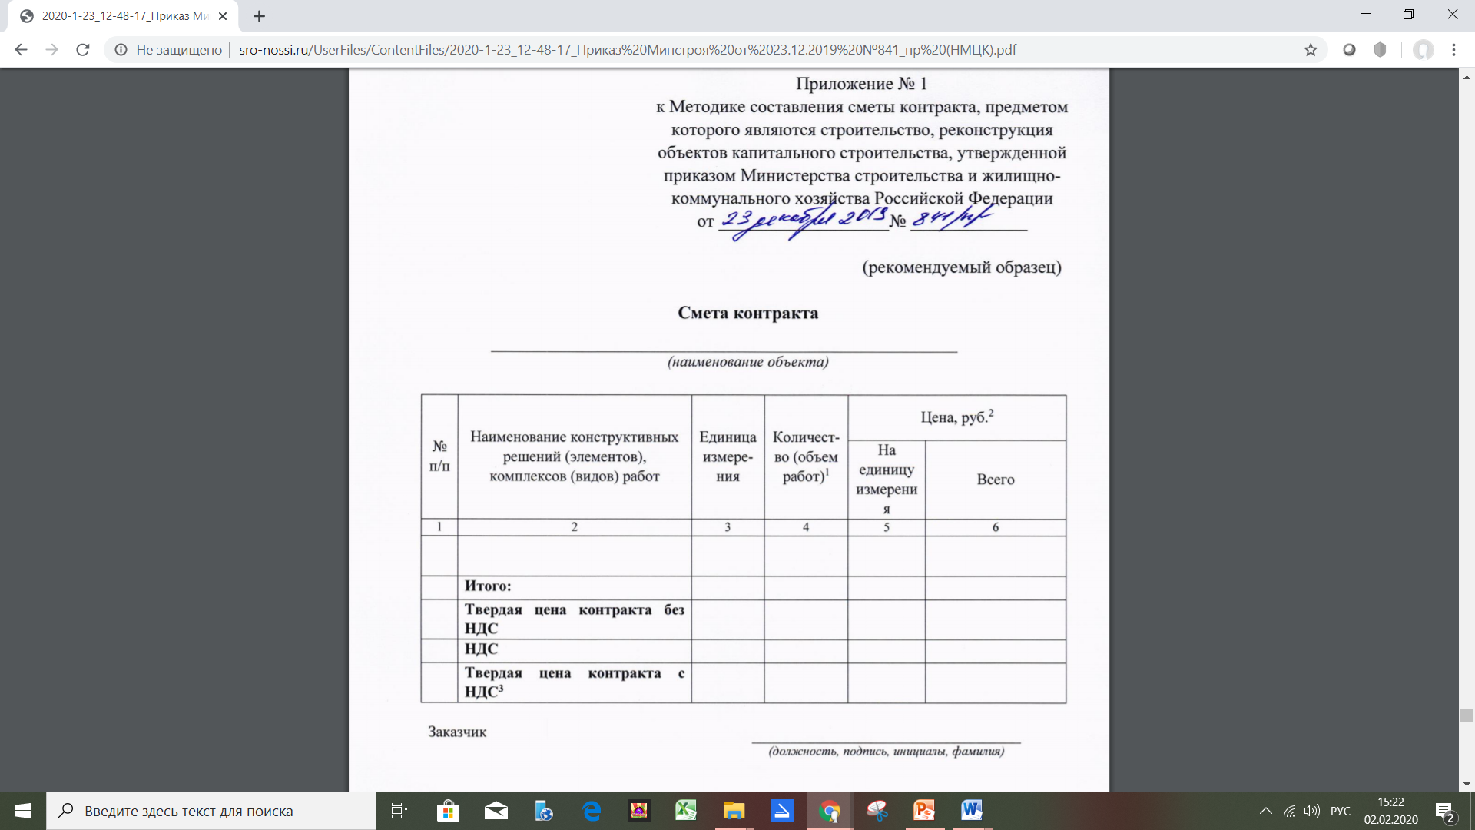
методикА Сметы контракта
© «РТС-тендер», 2020

Slide 54

РАСЧЕТ ЦЕНЫ И ОФОМЛЕНИЕ СМЕТЫ КОНТРАКТА В ЗАКУПКАХ ПОД «КЛЮЧ»
ПО ПРИКАЗУ №175/пр
© «РТС-тендер», 2020

Slide 55
ЧТО ИЗМЕНИЛОСЬ В ЗАКУПКАХ «ПОД КЛЮЧ»?
 | Общие правила | Спец. нормы для контрактов по Перечням
Регламентация | Ч.16.1 статьи 34 Закона о контрактной системе, ПП РФ №563 от 12.05.2017 | чч.55-63 статьи 112 Закона о контрактной системе
2. Особые условия | Решение о заключении контракта принятое Правительством РФ, высшим должностным лицом субъекта РФ, главой мун. образования; Ценовой и технологический аудит для обоснования инвестиций | Перечни объектов кап. строительства, утвержденные Правительством РФ, ВИОГВ субъекта РФ, местной администрацией ч.55 статьи 112.
3.Расчет и обоснование НМЦК | Ценовой и технологический аудит для обоснования инвестиций по ПП РФ №563 | Приказ Минстроя России от 30.03.2020 № 175/пр (см. письмо Минфина России от 18.05.2020 №24-02-06/40537
4. Способ закупки | Аукцион в ЭФ | Аукцион в ЭФ или конкурс в ЭФ
© «РТС-тендер», 2020

Slide 56
Строительство «Под ключ»
Приказ Минстроя России от 30.03.2020 № 175/пр
Об утверждении порядка определения начальной (максимальной) цены контракта, предметом которого одновременно являются подготовка проектной документации и (или) выполнение инженерных изысканий, выполнение работ по строительству, реконструкции и (или) капитальному ремонту объекта капитального строительства, включенного в перечни объектов капитального строительства, утвержденных Правительством Российской Федерации, высшими исполнительными органами государственной власти субъектов Российской Федерации, местными администрациями, цены такого контракта, заключаемого с единственным поставщиком (подрядчиком, исполнителем), методики составления сметы такого контракта, порядка изменения цены такого контракта в случаях, предусмотренных подпунктом "а" пункта 1 и пунктом 2 части 62 статьи 112 Федерального закона от 5 апреля 2013 г. № 44-ФЗ "О контрактной системе в сфере закупок товаров, работ, услуг для обеспечения государственных и муниципальных нужд«:
Порядок определения НМЦК;
Методика составления сметы контракта;
Порядок изменения цены контракта.
© «РТС-тендер», 2020

Slide 57
Приказ минстроя россии от 30.03.2020 №175/пр
Порядок определения НМЦК, Методика составления смет контракта и порядок изменения цены контракта на строительства объекта «под ключ» действуют с 01 мая 2020 года.
Порядок определении НМЦК и цены контракта с ед. подрядчиком, применяется если его предметом являются одновременно работы по:
строительству;
реконструкции и (или) капремонту объекта кап. строительства.
Также может быть + оборудование.
УСЛОВИЕ: Объект в отношении которого будут выполняться указанные работы должен быть включен в Перечни объектов капстроительства, утвержденных Правительством РФ, высшим исполнительным органом власти субъекта РФ, местными администрациями.
© «РТС-тендер», 2020

Slide 58
КТО должен применять Порядок по ПРиказУ №175/пр?
Данным Порядок должны руководствоваться:
Государственные и муниципальные заказчики;
Бюджетные учреждения;
ГУПы и МУПы.
© «РТС-тендер», 2020

Slide 59
Порядок определения НМЦК по Приказу №175/пр
Затраты на выполнение подрядных работ определяются на основании расчетов, для которых используются укрупненные нормативы цен строительства из Отдела 2 соответствующего сборника (например Отдел 2 НЦС 81-02-03-2020. Укрупненные нормативы цены строительства. Сборник №03. Объекты образования).
Если нужных сведений в НЦС нет, то используются стоимостные показатели объектов-аналогов, конструктивных решений-аналогов, либо расчеты, сведения о которых включены в федеральный реестр сметных нормативов.
Обратите внимание: в стоимость не включаются затраты на выполнение строительного контроля заказчика.
© «РТС-тендер», 2020

Slide 60
Об утверждении Укрупненных нормативов цен строительства на 2020 год
Минстроем России:
утверждены «Укрупненные нормативы цены строительства 2020»
установлено, что НЦС 2020 применяются с 1 января 2020 г., «Укрупненные нормативы цены строительства НЦС 2017 года», не применяются с 1 января 2020 г.
см. Приказ Минстроя от 29.05.2019 №314/пр.
Новые НЦС:
НЦС 81-02-21-2020. Объекты энергетики
НЦС 81-02-20-2020. Объекты морского и речного транспорта
НЦС 81-02-19-2020. Здания и сооружения городской инфраструктуры
НЦС 81-02-18-2020. Объекты гражданской авиации
НЦС 81-02-17-2020. Озеленение
НЦС 81-02-16-2020. Малые архитектурные формы
НЦС 81-02-14-2020. Наружные сети водоснабжения и канализации
НЦС 81-02-13-2020. Наружные тепловые сети
НЦС 81-02-12-2020. Наружные электрические сети
НЦС 81-02-11-2020. Наружные сети связи
НЦС 81-02-10-2020. Объекты метрополитена
НЦС 81-02-09-2020. Мосты и путепроводы
НЦС 81-02-07-2020. Железные дороги
НЦС 81-02-08-2020. Автомобильные дороги
НЦС 81-02-06-2020 Объекты культуры
НЦС 81-02-05-2020. Спортивные здания и сооружения
НЦС 81-02-04-2020. Объекты здравоохранения
НЦС 81-02-02-2020. Административные здания
НЦС 81-02-01-2020. Жилые здания.
© «РТС-тендер», 2020

Slide 61
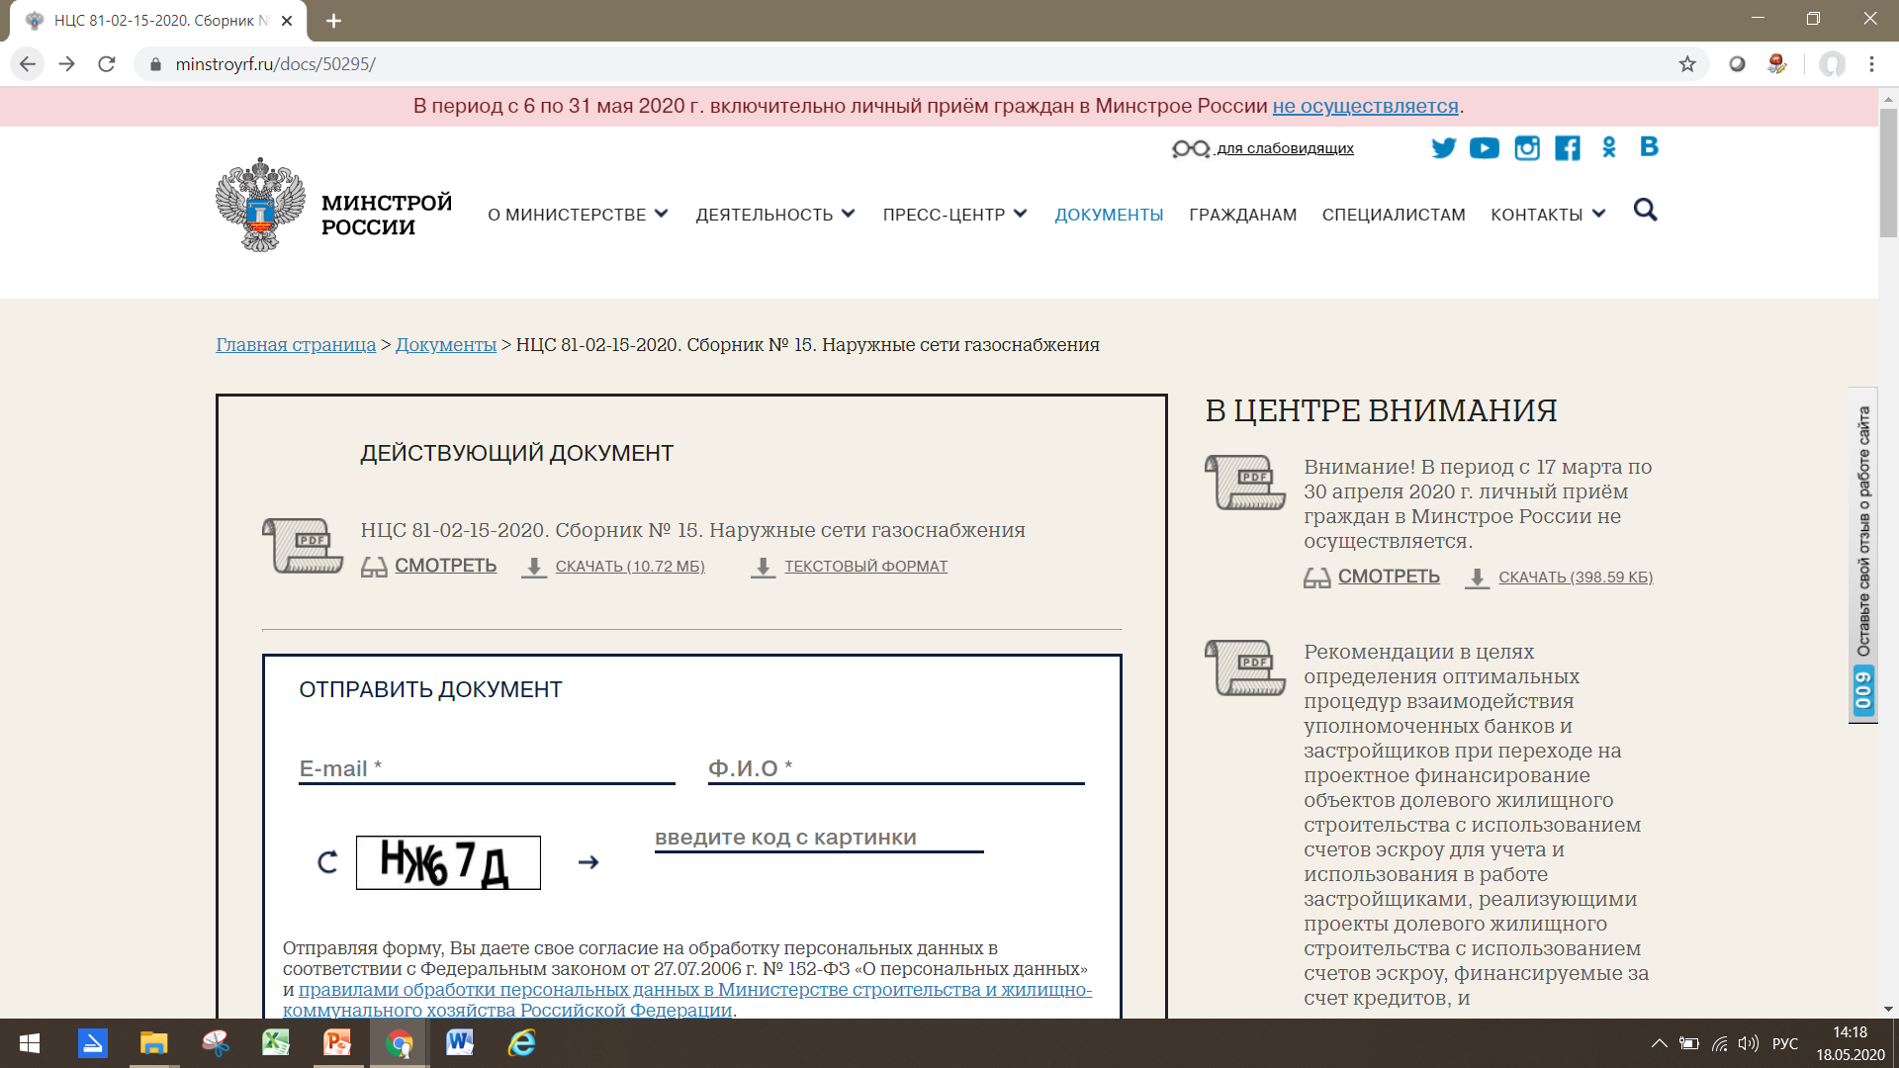
Укрупненные нормативы цен строительства на 2020 год
© «РТС-тендер», 2020

Slide 62
Порядок определения НМЦК по Приказу №175/пр
Затраты на поставку оборудования рассчитываются в уровне цен периода исполнения контракта.
Определяется такой период по п.19-20 Порядка по номенклатуре оборудования, учтенного в сметной документации, входящей в состав проектной документации объекта капитального строительства, аналогичного по назначению и проектной мощности.
Стоимость оборудования определяется методом анализа рынка на основании информации о ценах идентичного (или при его отсутствии аналогичного) оборудования.
При применении метода сопоставимых рыночных цен (анализа рынка) заказчик может использовать обоснованные им коэффициенты или индексы для пересчета стоимости аналогичного оборудования с учетом различий в характеристиках оборудования, коммерческих и (или) финансовых условий его поставок.
© «РТС-тендер», 2020

Slide 63
Оформление расчета НМЦК по Приказу №175/пр
Результаты расчета оформляются в виде протокола. В приложениях к порядку приведены рекомендуемые образцы форм расчета НМЦК и непосредственно протокола;
При определении НМЦК в целом по объекту закупки каждый вид работ необходимо включать в расчет отдельными строками.
Расчет НМЦК размещается заказчиком в ЕИС вместе с документацией о закупке, а при осуществлении закупки у единственного поставщика - вместе с контрактом.
© «РТС-тендер», 2020

Slide 64
Методика составления сметы контракта по Приказу №175/пр
Смета контракта формируется на основании ее проекта, подробное содержание которого установлено в разделе VI Порядка, утвержденного Приказом Минстроя №841/пр. В нем должны быть определены в т.ч. виды работ и их стоимость;
Рекомендуемый образец сметы приведен в Приложении №1 к методике составления смет по Приказу №841;
Смету необходимо будет скорректировать в тех же случаях, которые перечислены в Методике Приказа №841, к примеру это необходимо будет сделать, если в проектную документацию включены дополнительные виды работ.
© «РТС-тендер», 2020

Slide 65
ОСОБЕННОСТИ изменения цены по ПРиказУ №175/пр
Скорректировать цену можно только после разработки проектной документации (ПД) и (или) выполнения инженерных изысканий, а также получения положительного заключения экспертизы сметной стоимости;
Если сметная стоимость будет превышена, то заказчик должен изменить существенные условия контракта так, чтобы они не увеличили цену более чем на 30%. Для изменения контракта необходимо решение Правительства РФ (при закупках для федеральных нужд), высшего исполнительного органа гос власти субъекта РФ или местной администрации (соответственно для закупок уровня субъекта и для муниципальных нужд). Цена контракта выше сметной стоимости должна быть уменьшена.
Менять цену можно по формуле, указанной в Порядке
Изменение цены оформляется дополнительным соглашением. Форма доп. соглашения приказом не установлена.
© «РТС-тендер», 2020

Slide 66


Slide 67
Ответы на вопросы
1.Попадают ли работы по обеспечению сохранности объектов археологического наследия под действие приказа Минстроя № 841/пр?
ДА, так как приказе №841/пр указано, что он применяется в том числе при закупках подрядных работ по сохранению объектов культурного наследия (памятников истории и культуры) народов Российской Федерации, расположенных на территории Российской Федерации.
В соответствии со ст.3 Федерального закона от 25.06.2002 №73-ФЗ «Об объектах культурного наследия (памятниках истории и культуры) народов Российской Федерации" к объектам культурного наследия (памятникам истории и культуры) народов Российской Федерации относятся объекты недвижимого имущества (включая объекты археологического наследия*) и иные объекты с исторически связанными с ними территориями, произведениями живописи, скульптуры, декоративно-прикладного искусства, объектами науки и техники и иными предметами материальной культуры, возникшие в результате исторических событий, представляющие собой ценность с точки зрения истории, археологии, архитектуры, градостроительства, искусства, науки и техники, эстетики, этнологии или антропологии, социальной культуры и являющиеся свидетельством эпох и цивилизаций, подлинными источниками информации о зарождении и развитии культуры.
*Под объектом археологического наследия понимаются частично или полностью скрытые в земле или под водой следы существования человека в прошлых эпохах (включая все связанные с такими следами археологические предметы и культурные слои), основным или одним из основных источников информации о которых являются археологические раскопки или находки. Объектами археологического наследия являются в том числе городища, курганы, грунтовые могильники, древние погребения, селища, стоянки, каменные изваяния, стелы, наскальные изображения, остатки древних укреплений, производств, каналов, судов, дорог, места совершения древних религиозных обрядов, отнесенные к объектам археологического наследия культурные слои.
© «РТС-тендер», 2020

Slide 68
Ответы на вопросы
2.Требуется ли размещение в ЕИС следующих документов: протокола НМЦК, ведомости объемов конструктивных решений и проекта сметы контракта?
Приложением к какому разделу документации логичнее сделать ведомость объемов и проект сметы контракта?
Да, см. П.4 Приложения №2 «Методика составления сметы...»
При осуществлении закупки подрядных работ по строительству и реконструкции путем проведения конкурентных способов определения подрядчиков смета контракта составляется заказчиком на основании размещенного в ЕИС в сфере закупок в порядке, установленном в Порядке, проекта сметы контракта посредством указания цены каждого конструктивного решения (элемента), комплекса (вида) работ с учетом пропорционального снижения начальной (максимальной) цены контракта участником закупки, с которым заключается контракт.
© «РТС-тендер», 2020

Slide 69
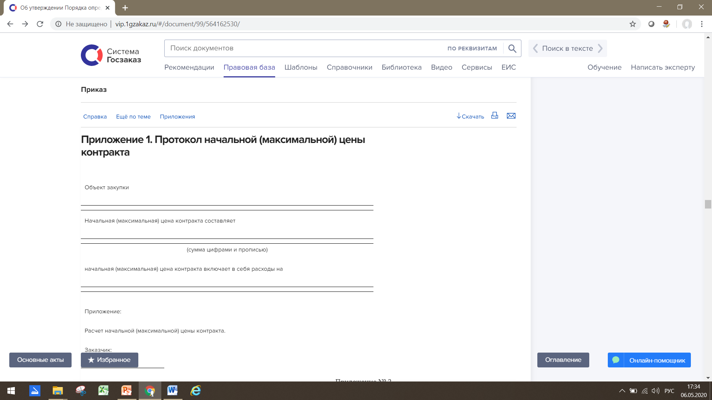
Ответы на вопросы
Расчет НМЦК на выполнение подрядных работ по строительству, реконструкции, капитальному ремонту, сносу объектов капитального строительства, работ по сохранению объектов культурного наследия (памятников истории и культуры) народов Российской Федерации, а также строительству некапитальных строений и сооружений размещается заказчиком в ЕИС вместе с документацией об осуществлении закупки ( п.24 Приказа №841/пр)
© «РТС-тендер», 2020

Slide 70
Ответы на вопросы
3.Просим пояснить необходимость размещения полного комплекта сметной документации (ССР, объектные и локальные сметы), прошедшей проверку на предмет достоверности определения сметной стоимости в ЕИС вместе документацией о закупке.
Позиция ФАС России и Верховного Суда РФ:
ПСД размещается в ЕИС в полном объеме (см. письмо ФАС от 09.03.2016 г. № АЦ/14427/16, определение Верховного суда РФ от 25.09.2016 № 305-КГ16-4543);
Заключение о проверке достоверности подлежит включению в состав документации о закупке и должно размещаться ЕИС (см. разъяснения Союза инженеров-сметчиков от 17.12.2018 № б/н)
2. Дополнительный аргумент: предоставление документов и информации по запросу контрольного органа является для перечисленных лиц обязательным, за исключением информации и документов, размещенных на официальном сайте ЕИС.
© «РТС-тендер», 2020

Slide 71
Ответы на вопросы
4. Применяется ли Приказ №841/пр при обосновании цены на ПИРы по текущему ремонту объекта кап. строительства?
Ответ- НЕТ
Так как установленный Приказом №841/пр Порядок применяется при определении НМЦК в отношении:
подрядных работ по инженерным изысканиям, подготовке проектной документации, строительству, реконструкции, капитальному ремонту, сносу расположенных на территории РФ капитальных объектов, по сохранению объектов культурного наследия (памятников истории и культуры) народов РФ.
5.Возможно ли применение метода сопоставимых рыночных цен для обоснования цены на ПИРы в рамках приказа №841/пр?
Ответ- НЕТ
В соответствии с Приказом определение НМЦК производится на основании проектной документации проектно-сметным методом исходя из сметной стоимости строительства, определенной в соответствии со ст. 8.3 Градостроительного кодекса РФ, с учетом НДС.
© «РТС-тендер», 2020

Slide 72
Ответы на вопросы
6.Правильно ли в документацию об осуществлении закупок на выполнение строительных работ включать и «обоснование НМЦК» и «расчет НМЦК»?
Ответ- ДА, правильно
Так как в соответствии со статье 22 Закона о контрактной системе НМЦК и в предусмотренных законом случаях цена контракта, заключаемого с единственным поставщиком (подрядчиком, исполнителем), определяются и обосновываются заказчиком посредством применения методов установленных в данной статье.
Обоснование НМЦК подрядных работ осуществляется в виде проекта сметы контракта.
© «РТС-тендер», 2020

Slide 73
Ответы на вопросы
7. Ведомость объемов и проект сметы – это два обязательных приложения к контракту или можно составить только смету в контракте (особенно когда предметом выполнения работ является часть здания или сооружения (один конструктивный элемент или конструктивное решение)?
ОТВЕТ: Позиция ФАС России изложенная в решении от 26.03.2020 №20/44/105/511
Проектом сметы контракта являются размещенные в ЕИС в составе проектной документации сметы.
© «РТС-тендер», 2020

Slide 74
Ответы на вопросы
8. Какими индексами фактической инфляции пользоваться РФ или конкретно по субъектам РФ?
ОТВЕТ: письмо Минстроя РФ от 18.03.2020 №8323-ОГ/09
Согласно п.8 Порядка определения НМЦК определение НМЦК осуществляется на основании проектной документации, утвержденной в порядке установленном законодательством о градостроительной деятельности с применением официальной статистической информации об индексах цен на продукцию (затраты, услуги) инвестиционной деятельности (строительство) публикуемой Федеральной службой гос. статистики для соответствующего периода или индексов фактической инфляции (при наличии) установленных уполномоченными органами исполнительной власти субъектов РФ, в случае осуществления закупок за счет средств бюджета субъекта РФ…
© «РТС-тендер», 2020

Slide 75
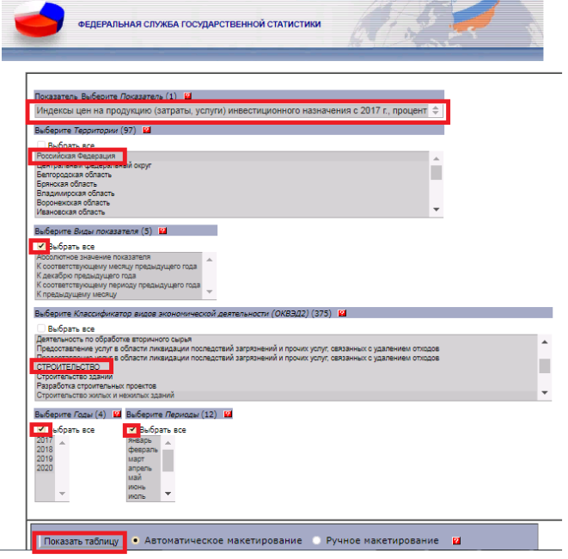
Ответы на вопросы
9. В индексах выбираем «Вид деятельности» – «строительство» или делим по конкретным видам работ?
Исходя из разъяснений Минстроя (письмо от 18.03.2020 № 8323-ОГ/09) для определения значений индексов цен Росстата в форме выбирается поле: «Индексы цен на продукцию (затраты, услуги) инвестиционного назначения», в поле «Выберите территорию» выбирается значение «Российская Федерация», в поле «Выберите виды показателя» выбирается значение «Выбрать все», в поле «Выберите классификатор видов экономической деятельности (ОКВЭД2)» выбирается значение «Строительство», в полях «Выберите годы» и «Выберите периоды» выбирается значение «Выбрать все», затем следует нажать на кнопку «Показать таблицу».
© «РТС-тендер», 2020

Slide 76
Ответы на вопросы
10. Если размещение документации переходит на другой квартал не по вине заказчика какие действия заказчика в данной ситуации?
ОТВЕТ: Независимо от причины переноса срока закупки, если этот срок переходит на другой квартал в соответствии с Приказом №841/пр - индексация НМЦК.
© «РТС-тендер», 2020

Slide 77
Ответы на вопросы
11. В случае если строительство осуществляется в течение одного года применяется или нет индекс прогнозной инфляции?
ОТВЕТ: Если работы по строительству, реконструкции, кап ремонту будут осуществляться в течение одного года , то индекс прогнозной инфляции (ИПИ) используемый при определении НМЦК рассчитывается как среднее арифметическое между индексами дефляторами МЭР РФ определенными на месяц начала и месяц окончания работ.
Расчет индекса –дефлятора на один месяц осуществляется извлечением корня двенадцатой степени из индекса установленного в целом на год.
Для определения размера прогнозной инфляции для периода в несколько месяцев величина ИПИ рассчитанная на один месяц возводится в степень, размер которой соответствует количеству месяцев с начала года (соответственно для начала и даты окончания работ)
© «РТС-тендер», 2020

Slide 78
Ответы на вопросы
12. Какими индексами следует руководствоваться при расчете НМЦК на выполнение работ по сохранению объектов культурного наследия?
ОТВЕТ: В соответствии с п.8 Порядка утвержденного Приказом №841/пр НМЦК в случае, указанном в пункте 5 Порядка, определяется с применением индексов цен Федеральной службы гос. статистики (фактическая инфляция) и индексов-дефляторов Министерства экономического развития РФ (прогнозная инфляция).
В п.5 Порядка указано: «НМЦК при осуществлении закупки подрядных работ по строительству, реконструкции, капитальному ремонту, сносу объекта капитального строительства…». Таким образом, работы по сохранению объектов культурного наследия не попадают под «общую схему» индексации НМЦК.
© «РТС-тендер», 2020

Slide 79
Ответы на вопросы
13. Приказ №841/пр п.3 раздела 1 (НДС) – на торги выставляем НМЦК рассчитанную с НДС, а в итоге победитель на упрощенке. Необходимо ли прописывать в документации этот момент в связи с п.3 раздела 1 где указано, что НМЦК рассчитывается или с НДС или без НДС?
ОТВЕТ:
п.3 Определение НМЦК и начальной цены единицы товара, работы, услуги производится с учетом налога на добавленную стоимость (далее - НДС) по ставкам, установленным для соответствующего вида товаров, работ и услуг, за исключением случаев, когда уплата НДС в соответствии с законодательством РФ о налогах и сборах не производится.
Если объект закупки — объект налогообложения по НДС, заказчик определяет НМЦК с учетом НДС. Исключение — ТРУ, которые не облагаются НДС. Перечень объектов указан в ч. 2 ст. 146 и ст. 149 НК.
© «РТС-тендер», 2020

Slide 80
П. 15 ч.2 статьи 149 НК РФ
«Не подлежит налогообложению (освобождается от налогообложения) реализация (а также передача, выполнение, оказание для собственных нужд) на территории Российской Федерации:
….
15) работ (услуг) по сохранению объекта культурного наследия (памятника истории и культуры) народов РФ, включенного в единый государственный реестр объектов культурного наследия (памятников истории и культуры) народов РФ , выявленного объекта культурного наследия, проведенных в соответствии с требованиями Федерального закона от 25 июня 2002 года №73-ФЗ "Об объектах культурного наследия (памятниках истории и культуры) народов Российской Федерации« …»
© «РТС-тендер», 2020

Slide 81
НДС и УСН в проекте контракта
Приказ Минстроя России от 14.01.2020 № 9/пр
Об утверждении Типовых условий контрактов на выполнение работ по строительству (реконструкции) объекта капитального строительства и информационной карты типовых условий контракта
4.1. Цена контракта, является твердой, определена на весь срок исполнения контракта и включает в себя прибыль подрядчика, уплату налогов, сборов, других обязательных платежей и иных расходов подрядчика, связанных с выполнением обязательств по контракту, при котором цена контракта (цена работ) составляет: _______ рублей _______ копеек, в том числе налог на добавленную стоимость (далее - НДС) по налоговой ставке _______ (_____) процентов, а в случае если контракт заключается с лицами, не являющимися в соответствии с законодательством Российской Федерации о налогах и сборах плательщиком НДС, то цена контракта НДС не облагается.
© «РТС-тендер», 2020

Slide 82
Ответы на вопросы
14.Как будет производиться расчет сметы контракта в случае если победитель закупки использует упрощенную систему налогообложения (УСН)?
ОТВЕТ: В соответствии с Приказом определение НМЦК и начальной цены единицы товара, работы, услуги производится с учетом НДС по ставкам, установленным для соответствующего вида товаров, работ и услуг, за исключением случаев, когда уплата НДС в соответствии с законодательством Российской Федерации о налогах и сборах не производится.
Смета контракта также содержит строки «НДС» и «Твердая цена контракта с НДС» которая не заполняется в случае если победитель закупки не является плательщиком НДС.
© «РТС-тендер», 2020

Slide 83
методикА Сметы контракта
© «РТС-тендер», 2020

Slide 84
Ответы на вопросы
15. Можно ли уменьшить оплату по контракту в случае если подрядчик в ходе его исполнения перешел упрощенную систему налогообложения (УСН)?
ОТВЕТ: НЕТ, уменьшить нельзя.
Практика Верховного Суда РФ: ни при заключении, ни при исполнении контракта его цена не может меняться из-за системы налогообложения которую применяет ( или стал применять) подрядчик.
См. Постановление АС Западно-Сибирского округа от 10.03.2020 по делу №А45-20899/2019
© «РТС-тендер», 2020

Slide 85
Ответы на вопросы
16. При расчете индексов фактической и прогнозной инфляции до которого знака округляется результат значения индекса
ОТВЕТ: см. Письмо Минстроя России от 16.03.2020 № 9333-ИФ/09 «По вопросу применения официальной статистической информации об индексах цен на продукцию (затраты, услуги) инвестиционного назначения»
© «РТС-тендер», 2020

Slide 86
Порядок и Формулы разъяснения минстроя
© «РТС-тендер», 2020

Slide 87
Ответы на вопросы
17. Вправе ли заказчик осуществить закупку со следующим предметом: «выполнение работ по подготовке проектной документации и выполнению инженерных изысканий с получением положительного заключения гос. экспертизы по объекту» при условии использования метода сопоставимых рыночных цен.
ОТВЕТ:
Предметом закупки могут являться работы по разработке проектной документации и выполнению инженерных изысканий, по результатам которых будет разработана проектная документация (см. Письмо ФАС России от 2 августа 2019 г. № ДФ/67066/19).
.
© «РТС-тендер», 2020

Slide 88
вопрос №17 (продолжение)
ОТВЕТ: ч.15 ст.48 В случаях, предусмотренных статьей 49 настоящего Кодекса, застройщик или технический заказчик до утверждения проектной документации направляет ее на экспертизу.
Ст. 49 ГрК РФ: Застройщик, технический заказчик или лицо, обеспечившее выполнение инженерных изысканий и (или) подготовку проектной документации в случаях, предусмотренных частями 1.1 и 1.2 статьи 48 настоящего Кодекса, по своему выбору направляет проектную документацию и результаты инженерных изысканий на государственную экспертизу или негосударственную экспертизу, за исключением случаев, если в соответствии с настоящей статьей в отношении проектной документации объектов капитального строительства и результатов инженерных изысканий, выполненных для подготовки такой проектной документации, предусмотрено проведение государственной экспертизы.
П. 2 Положения утв. ПП РФ №145 "заявитель" - технический заказчик, застройщик или уполномоченное кем-либо из них лицо, обратившиеся с заявлением о проведении государственной экспертизы.
© «РТС-тендер», 2020

Slide 89
вопрос №17 (продолжение)
В соответствии с п.10 Порядка НМЦК при осуществлении закупок по инженерным изысканиям и (или) по подготовке проектной документации (ПД) определяют с применением методов, предусмотренных частью 1 статьи 22 Закона № 44-ФЗ, то есть на основании:
метода сопоставимых рыночных цен (анализа рынка); нормативного , тарифного, проектно-сметного метода или затратного метода.
При применении метода дополнительно составляются расчеты (сметы) на основании сметных нормативов, включенных в федеральный реестр сметных нормативов, формируемый Минстроем по приказу от 24.10.2017 № 1470/пр.
При этом Минстрой в письме от 16.03.2020 № 9333-ИФ/09 указывает, что основным методом определения НМЦК при инженерных изысканиях и (или) по подготовке ПД является проектно-сметный метод расчета, выполняемый на основании сметных нормативов, включенных в федеральный реестр сметных нормативов, формируемый Минстроем.
Применение иных методов, в том числе метода сопоставимых рыночных цен, рекомендовано использовать при отсутствии соответствующих сметных нормативов на проектные работы и (или) инженерные изыскания, включенных в федеральный реестр сметных нормативов, формируемый Минстроем.
© «РТС-тендер», 2020

Slide 90
Ответы на вопросы
18. Вправе ли заказчик при осуществлении закупки на выполнение работ по подготовке проектной документации и выполнению инженерных изысканий изменить «рекомендуемый образец расчета» или использовать свою форму расчета НМЦК.
ОТВЕТ:
Учитывая, что все Приложения к Приказу указаны как «рекомендуемый образец» заказчик вправе вносить изменения или использовать свою форму, однако такие действия должны быть обоснованы.
См. Решение Псковского УФАС от 16 апреля 2020 г. N 060/06/110.2-239/202 «… формы "Протокола начальной (максимальной) цены контракта" и "Сметы контракта" носят рекомендуемый характер. Размещенные в ЕИС в составе документации о закупке сметы (в разделе обоснование НМКЦ) по своей сути повторяет рекомендуемую форму протокола приказа Минстроя России от 23.12.2019 № 841/пр., то есть являются проектом сметы контракта.
© «РТС-тендер», 2020

Slide 91
Ответы на вопросы
19. Что делать если рассчитанная по Приказу №841пр НМЦК превышает выделенные лимиты бюджетных средств?
ОТВЕТ: «…в соответствии с частью 2 статьи 72 Бюджетного кодекса Российской Федерации государственные (муниципальные) контракты заключаются и оплачиваются в пределах лимитов бюджетных обязательств, за исключением случаев, установленных пунктом 3 указанной статьи.
При этом в соответствии с положениями бюджетного законодательства цена заключаемого контракта ограничивается пределами лимитов бюджетных обязательств.
Следовательно, заказчик вправе указать цену меньшую, чем в представленном обосновании НМЦК (в том числе полученной по результатам трех коммерческих предложений), и соответствующую выделенным лимитам бюджетных обязательств…»
Документ: письмо Минфина России от 16.06.2017 № 24-01-10/37713
© «РТС-тендер», 2020

Slide 92
Наши контакты www.rts-tender.ru
8 800 77 55 800
ЗВОНОК ПО РОССИИ БЕСПЛАТНЫЙ info@rts-tender.ru support@rts-tender.ru

